Slide 1
Diapositiva de recursos humanos 1
Clasificación de 15 tipos de hojas con un enfoque del aprendizaje de maquina clásico
Pedro A. Flores-Silva
https://github.com/Pedri0/Leafs-ProyectoAprendizajeDeMaquina
https://doi.org/10.1016/j.physe.2020.114282

Slide 2
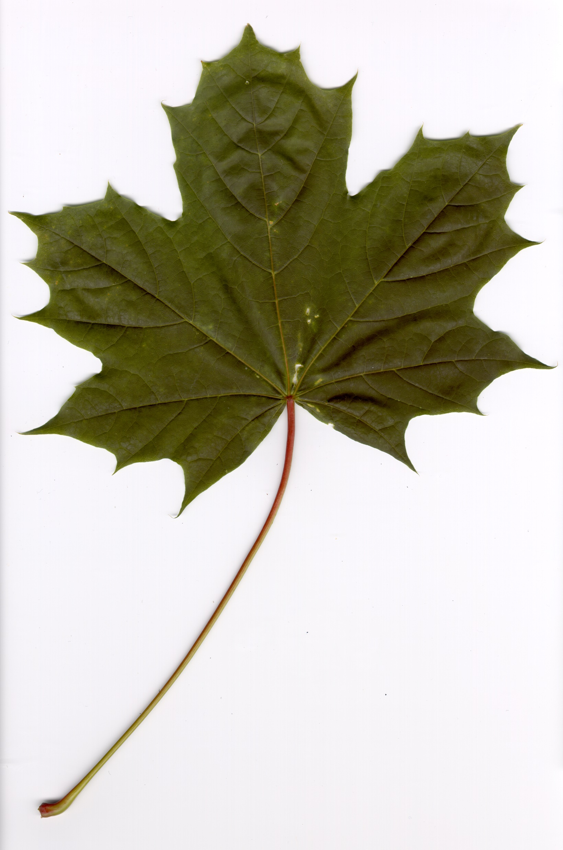

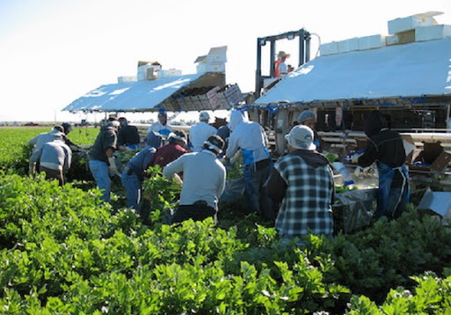
Descripción del problema
15 Clases, 75 Imágenes por clase
https://www.cvl.isy.liu.se/en/research/datasets/swedish-leaf/

Slide 3

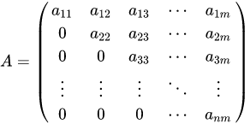
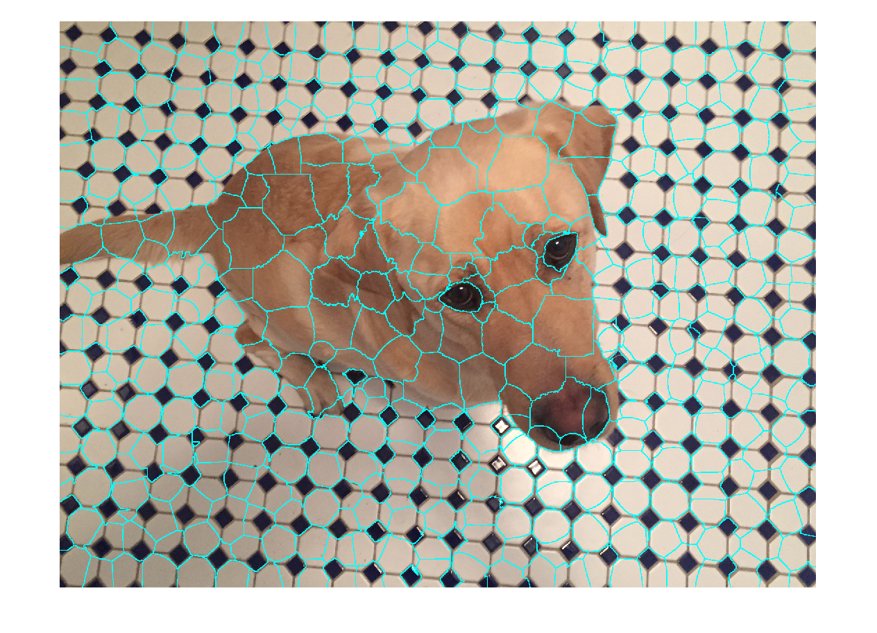
Imágenes, píxeles y superpíxeles

Slide 4
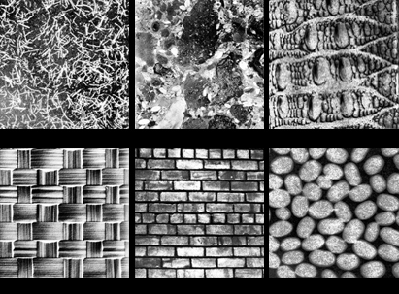
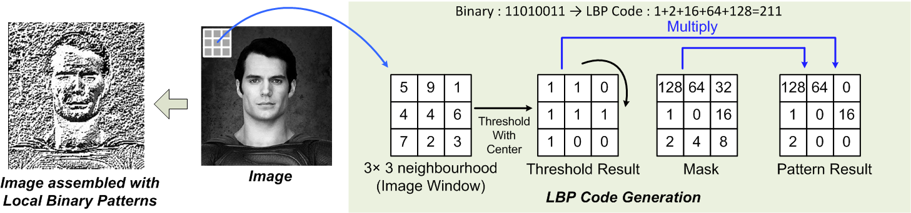
Textura, Matriz de coocurrencia y LBP
Definición Textura

Slide 5
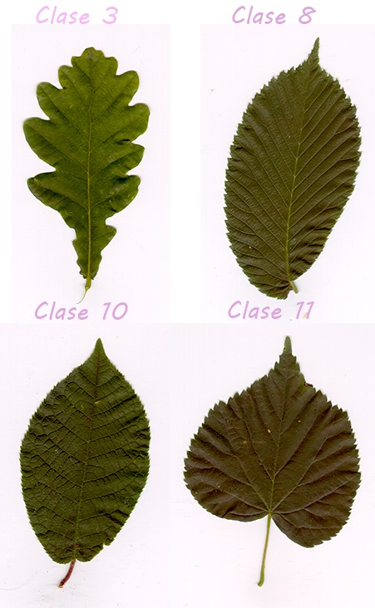
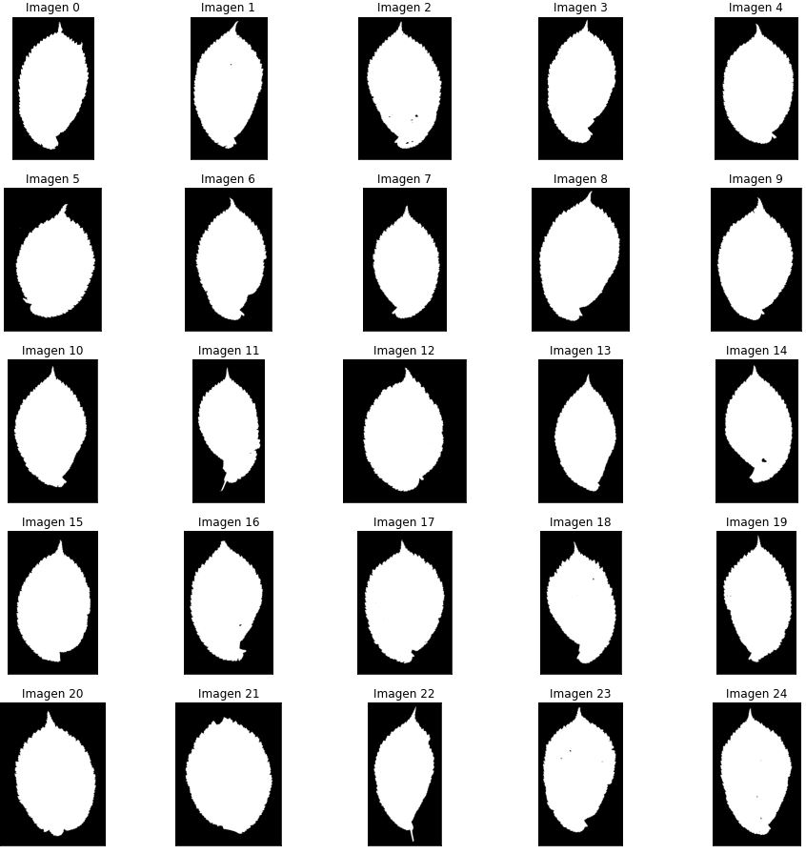
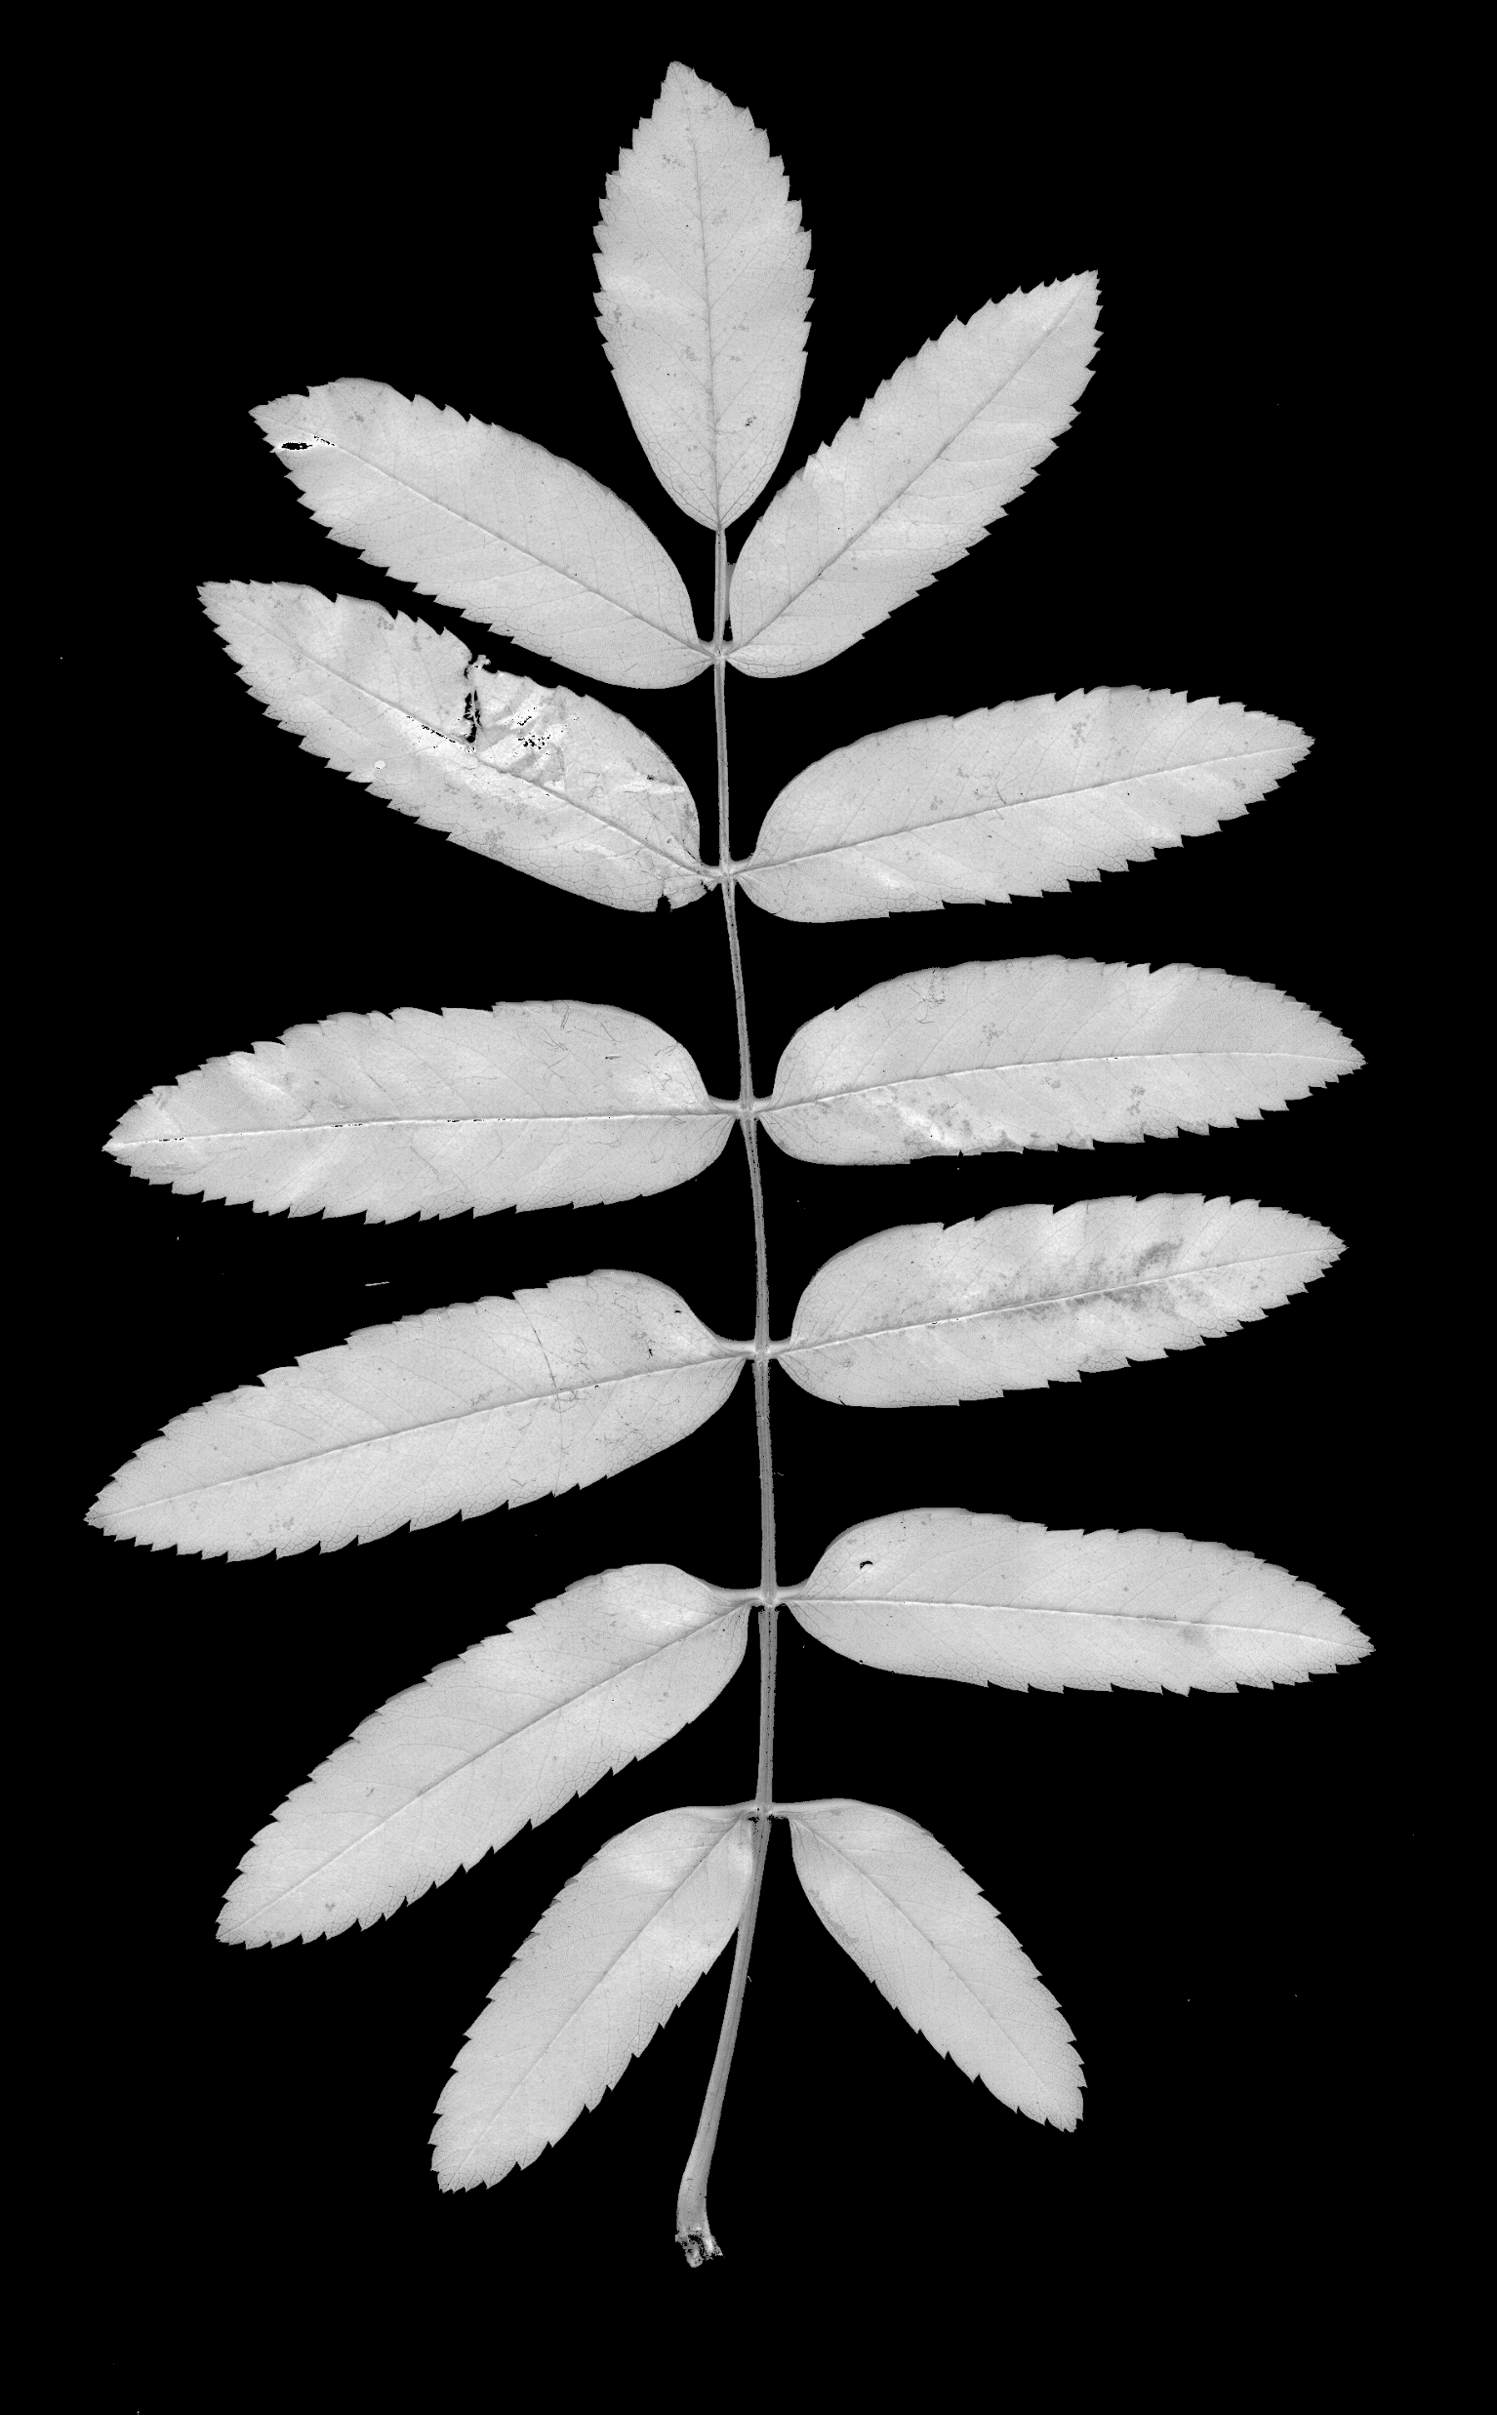
Desarrollo experimental
Segmentada
Escala de grises
Binarización: Otsu

Slide 6
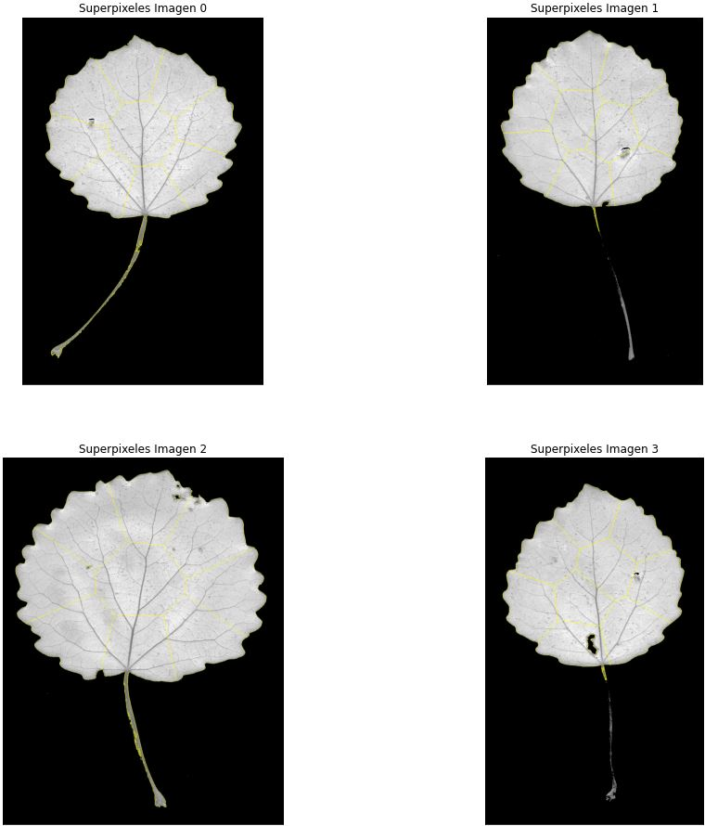
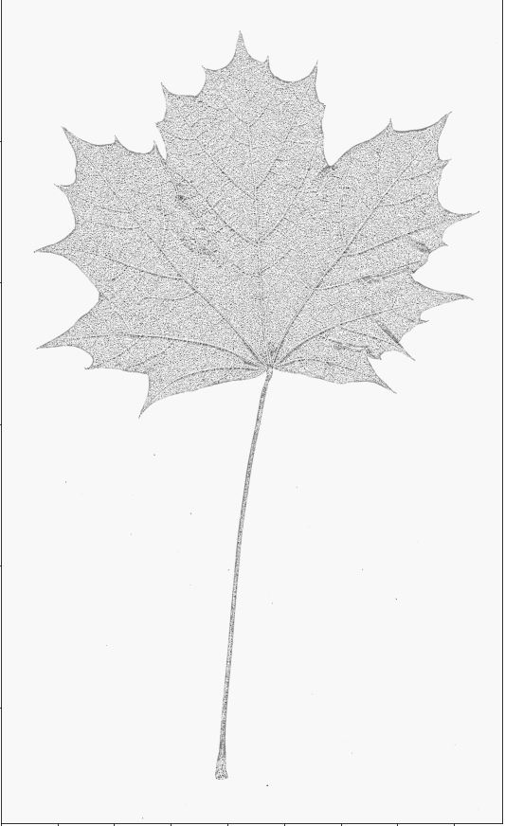
Desarrollo experimental II
Área del histograma
10 super píxeles por imagen

Slide 7
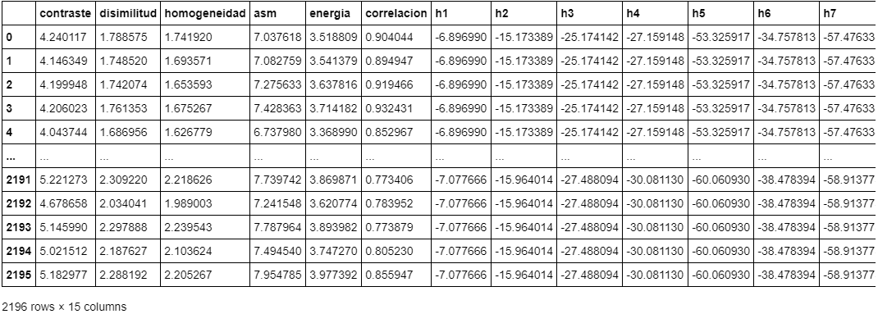
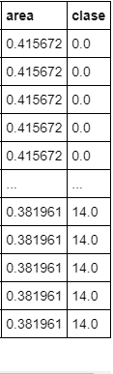
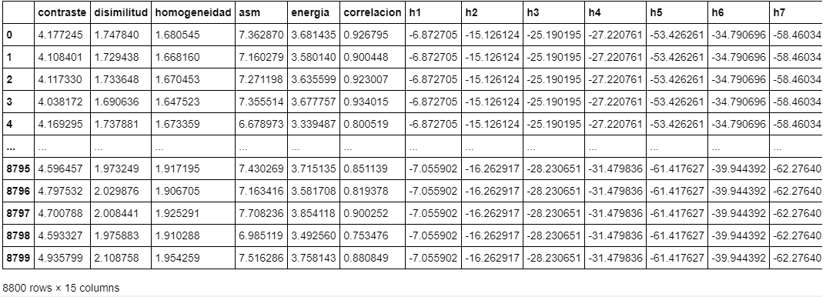
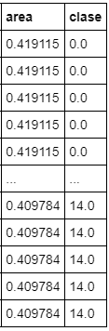
Resultados
Headers

Slide 8
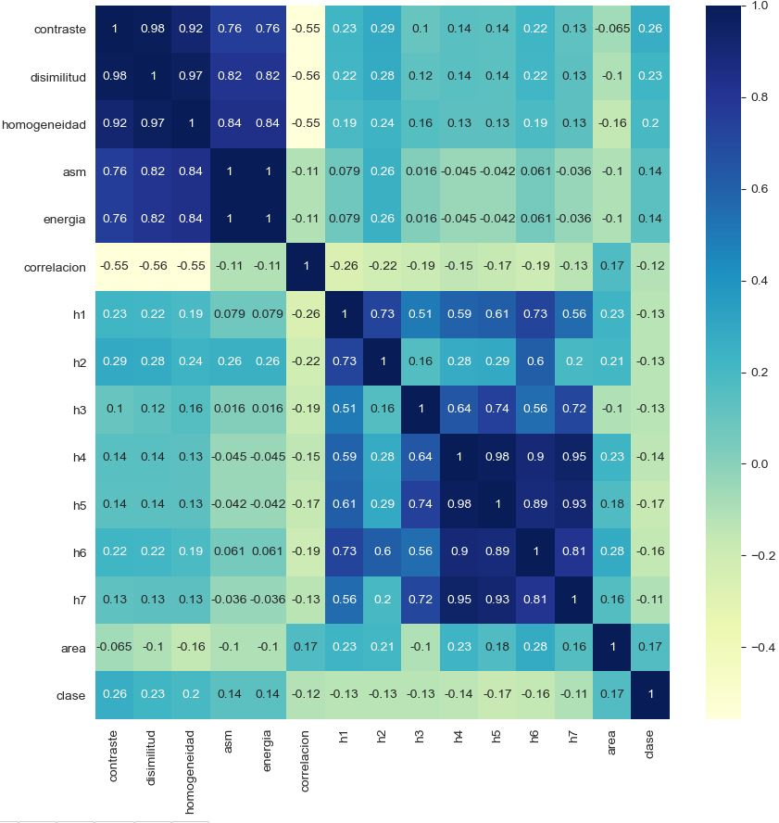
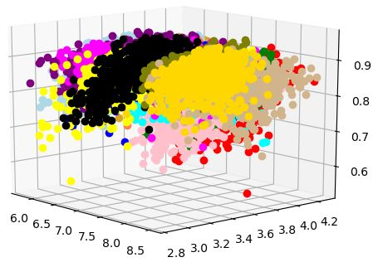
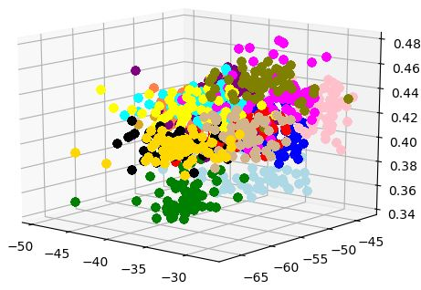
Resultados II
Asm, energía, corr
H6, h7, área
Mapa de calor: correlación

Slide 9
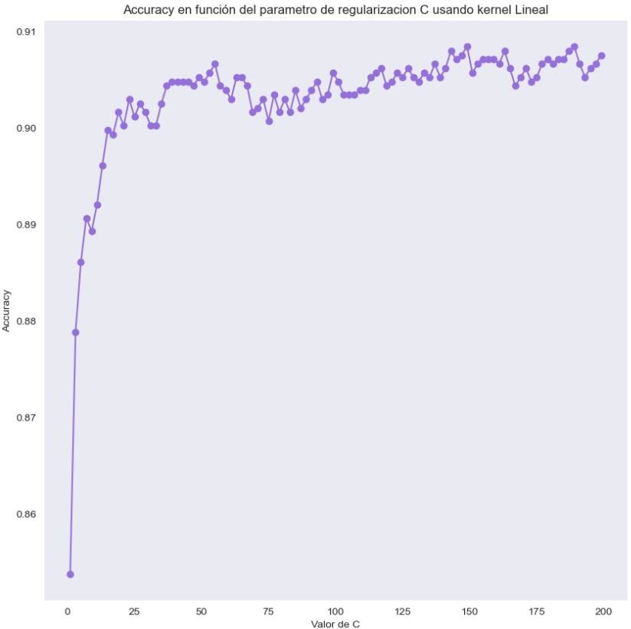
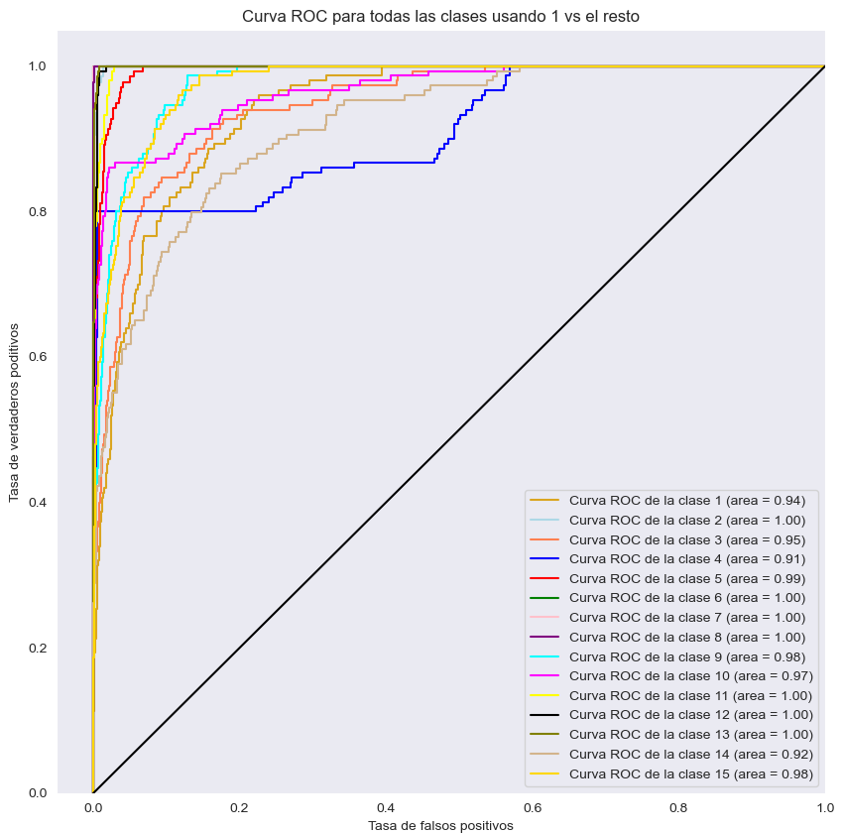
SVM kernel lineal
Prueba diferentes kernels

Slide 10
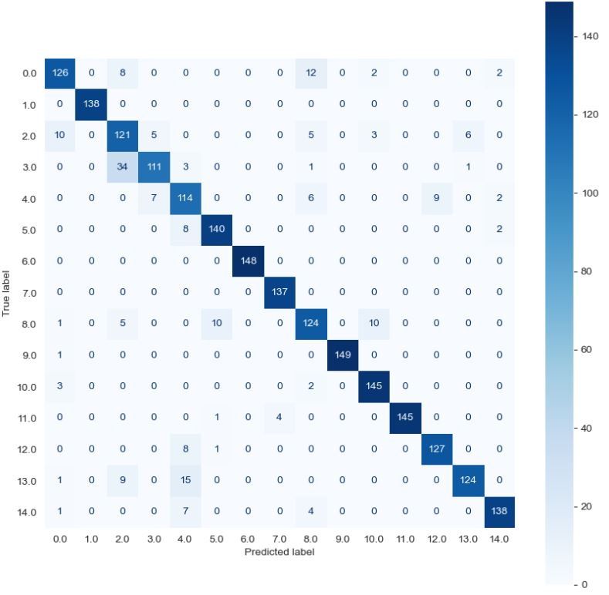
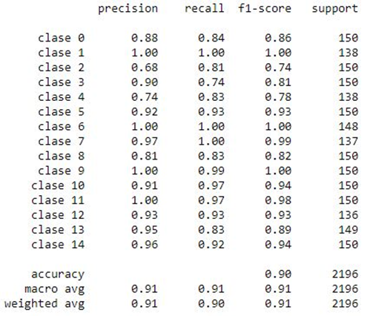
SVM kernel lineal

Slide 11
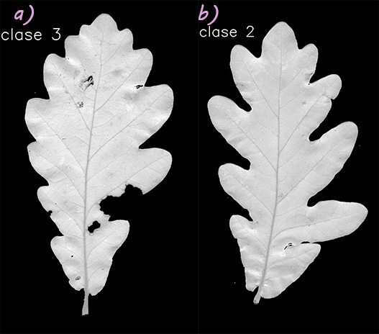
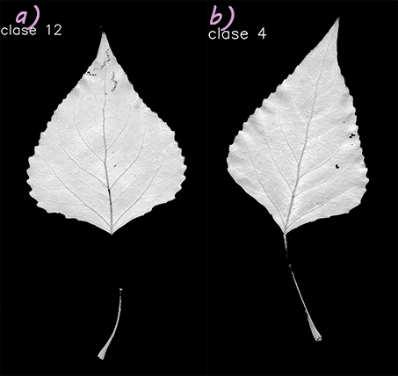
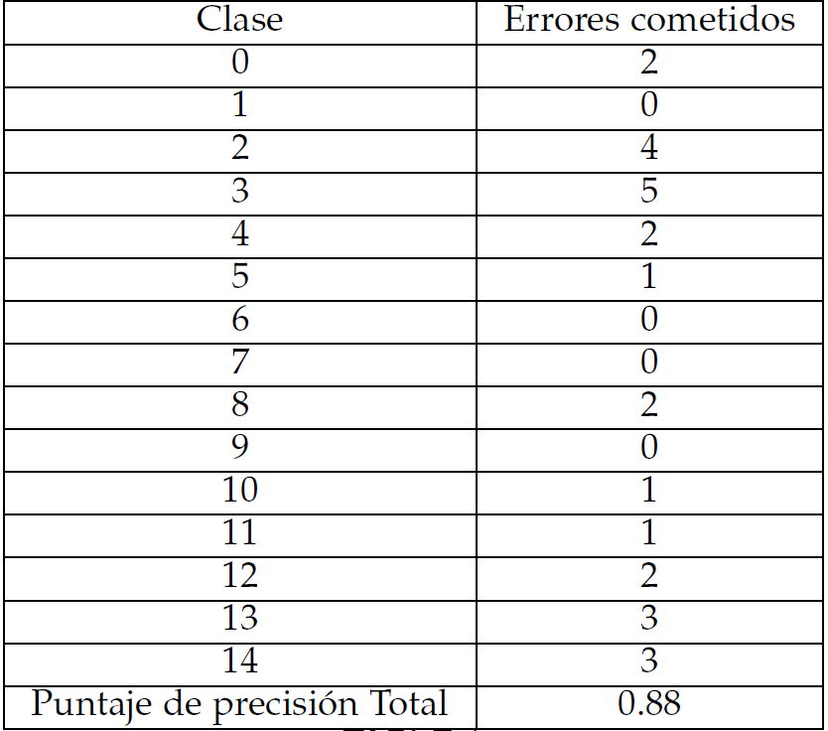
Clasificación On-Line

Slide 12

Diapositiva de recursos humanos 10

